Slide 1
疾病实体名称匹配实验
罗仪
2017.3.9

Slide 2
匹配消歧流程
1. 预处理得到诊断片段segs
2.通过多层过滤机制得到匹配的候选集合
3.基于字符串的实体消岐
片段的候选实体集合 + 整体字符串的候选实体集合的top1 记为top1集合S
将top1集合S中的候选实体用先验信息进行排序
先验信息：从标注数据集的主诊断的出现频率统计得到
预处理步骤 | 例子
1.去掉ICD编码 | 前壁随后性心肌梗死[I22.000] =>前壁随后性心肌梗死
2.去掉字母 | 心肌梗塞急性 NOS => 心肌梗塞急性
3. 在表示分割的符号(（ ），. ; : ：*[] ,)处分隔开 | [心绞痛Ⅲ级（CSC分级） ] => [心绞痛Ⅲ级 CSC分级]

Slide 3
多层过滤产生候选集合
1.精确匹配
定义：处理过的诊断就是标准疾病名称，在标准疾病字典中可以映射到
直接加入父节点
2.半精确匹配
定义：
1）诊断中出现了标准疾病名,但由于诊断过长，相似度低
Eg:冠状动脉粥样硬化性心脏病不稳定性心绞痛可能
Eg:冠状动脉粥样硬化性心脏病心绞痛
2) 非标准疾病名称和标准疾病名相似度 >= 0.8
直接加入父节点
3.模糊匹配
定义：候选实体和诊断之间相似度 >= 0.62
直接加入父节点，加入兄弟节点时相似度阈值 0.7
4.部位的语义匹配

Slide 4
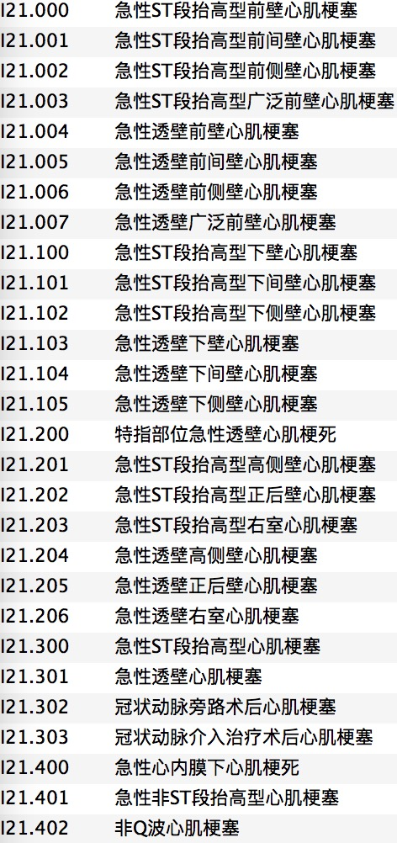
部位的语义匹配
例子：
急性高侧壁+前壁ST段抬高型心肌梗塞-→急性ST段抬高型心肌梗塞
急性ST段抬高型下壁心肌梗死 前壁、正后壁心梗 -> 急性ST段抬高型正后壁心肌梗塞
引入原因：
包含部位信息之后编辑距离的计算很难选出候选实体，因为部位名词在诊断中出现的位置较活跃，在字符串的开始结尾都有可能，因此计算相似度时很难将正确的标准名称选入。
兄弟节点之间的相似度较高，候选实体的相似度值差不多
做法：
1.将诊断中的部位术语分离开，标准疾病名称匹配时（如果有部位术语）也分离开
eg:前壁 正后壁 VS 正后壁
2.部位之间匹配sim_location
方位比较 前 正后 VS 正后
位置比较 壁 VS 壁
3.去除部位的名称匹配sim_no_location—字符串匹配
计算：
标准疾病名称包含术语---0.3*sim_location + 0.7*sim_no_location
标准疾病名称不包含术语—sim_no_location * 0.85

Slide 5
待消岐实体和标准疾病名的相似度计算
诊断是一个片段集合
Eg:长度为4：冠心病 不稳定型心绞痛 右束支传导阻滞 心功能
Eg:长度为1：冠状动脉粥样硬化性心脏病不稳定型心绞痛
诊断和标准疾病名称的相似度计算
1.全局相似度：
sim_s:对诊断总字符串（片段之间连接）计算词集合的相似度和拼音的相似度，取最大值
2.片段相似度
sim_seg_w = max(sim_seg_w_i)和sim_seg_p = max(sim_seg_w_p):
对每个片段和标准疾病名称：
计算字符串的Levenshtein距离（编辑距离） sim_seg_w_i
计算拼音相似度 sim_seg_p_i
注：因为片段和标准疾病名称长度差不多，计算编辑距离更可信，但是诊断总字符串和标准疾病名称长度差距过大，编辑距离较小，不准确。

Slide 6
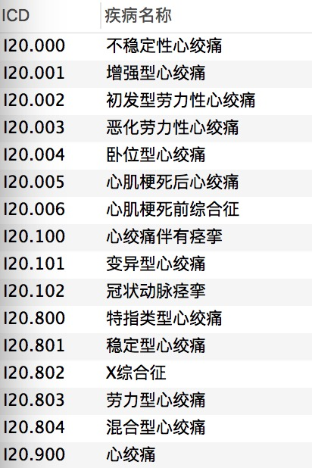
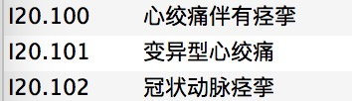
关于别名问题
心血管疾病中别名的两种情况：
A. 不稳定性心绞痛 增强型心绞痛 B. 冠状动脉痉挛 变异型心绞痛
之前讨论过的措施---加入兄弟节点：
不可行
如果加入全部兄弟节点的话:
对于A情况，兄弟节点较多，会对后面的伴病网络造成困难。
如果将兄弟节点和诊断进行相似度计算，用阈值控制的话
阈值较低，0.55，会将其他兄弟节点选入，造成干扰。
目前：建立别名映射字典
自动构建：
将直接能够在标准疾病字典中找到映射关系的非标准疾病名称精确匹配，如果结果和医生标注的疾病名不同，将这一对选入别名字典。

Slide 7
本周的一些改进
预处理的改进
1.不把待消岐实体的部位分隔开，产生候选实体时再处理。
原因：有些能够精确匹配
例子：急性ST段抬高型下壁心肌梗塞 → 急性ST段抬高型下壁心肌梗塞
2.将全角空格替换成半角空格
拼音匹配
考虑梗塞和梗死的问题，将拼音匹配(“se”VS“si”)时声母相同时的编辑距离调小
基于部位的语义匹配
部位之间匹配sim_location
方位比较 前 正后 VS 正后
位置比较 壁 VS 壁
改进1：如果方位都不对的话，直接返回0
改进2: 参数调整
标准疾病名称包含术语 -- 0.3 * sim_location + 0.7 * sim_no_location
标准疾病名称不包含术语 — sim_no_location * 0.85

Slide 8
候选实体产生实验对比
实验结果：
候选实体产生数量分布
匹配的数量分布
对比 | 标准疾病名称 | 正确分类的记录个数 | 能映射，但是分类到其他疾病名称的记录个数 | 非标准疾病名称 | 运行时间
上周 | 84 | 809(97.8%) | 16 | 827 | 1min46s
本周 | 84 | 811(98.1%) | 13 | 827 | 2min31s
对比 | 1-4 | 5-9 | 10-14 | 15-19 | 20+
上周 | 513 | 189 | 121 | 4 | 0
本周 | 622 | 193 | 0 | 0 | 0
对比 | 精确匹配 | 半精确匹配 | 部位的语义匹配 | 模糊匹配
上周 | 114 | 441 | 265 | 7
本周 | 169 | 441 | 210 | 7

Slide 9
分析候选实体未包括标准疾病名称的样例
待消岐实体 | 候选实体集合 | 医生标注的标准疾病 | 原因
后壁随后性心肌梗死 | 随后性心肌梗死:0.875, 下壁随后性心肌梗死:0.7, 前壁随后性心肌梗死:0.7 | 特指部位随后性心肌梗死 | 专业知识
PCI相关性心肌梗死 | 急性心肌梗死:0.625, 陈旧性心肌梗死:0.625, 慢性缺血性心脏病:0.222222222222 | 冠状动脉介入治疗术后心肌梗塞
急性下壁 右室 后壁心肌梗死 | 急性心肌梗死:0.666666666667 | 急性ST段抬高型右室心肌梗塞
急性再发心肌梗塞 | 急性再发心肌梗死:0.9375, 随后性心肌梗死:0.533333333333 | 急性心肌梗死 | 梗塞，梗死问题
冠心病 心绞痛型 不稳定型 | 心绞痛:0.857142857143 | 不稳定性心绞痛 | 半精确匹配和模糊匹配目前是独立的

Slide 10
基于编辑距离的初步消歧
思路：
候选实体中基于编辑距离的相似度排序后，取TopK的标准实体作为消歧后的疾病标准实体名。
实验结果：
候选实体集中选topK | topK包含标准名称的数目 | 包含标准名称的百分比
K = 1 | 578 | 578/827 = 69.9%
K = 1 （包含并列情况) | 678 | 82.0%
K = 2 | 748 | 90.4%
K = 3 | 777 | 94.0%
K = 4 | 794 | 96.0%
K = 5 | 808 | 97.7%

Slide 11
分析top1不是标准疾病的情况
待消岐实体 | 产生的候选实体 | 标准疾病 | 个数 | 原因
冠状动脉粥样硬化心脏病 心绞痛型 | 冠状动脉粥样硬化性心脏病:0.95652173913, 心绞痛:0.857142857143, 冠状动脉粥样硬化:0.842105263158, 慢性缺血性心脏病:0.375 | 心绞痛 | 40+ | 映射到另一种疾病
稳定型心绞痛 | 稳定型心绞痛:1, 心绞痛:0.666666666667 | 心绞痛
冠心病 缺血性心肌病型 不稳定型心绞痛心脏扩大心功能Ⅲ级术后 | 缺血性心肌病:0.923076923077, 慢性缺血性心脏病:0.666666666667, 不稳定性心绞痛:0.48, 增强型心绞痛:0.48, 心绞痛:0.333333333333 | 不稳定性心绞痛
急性心肌梗死前间壁 | 急性透壁前间壁心肌梗塞:0.825, 急性心肌梗死:0.8, 急性ST段抬高型前间壁心肌梗塞:0.708333333333 | 急性心肌梗死 | 10+ | 随后性，透壁等问题
急性下壁及后壁心肌梗死 | 下壁随后性心肌梗死:0.725, 急性透壁下壁心肌梗塞:0.70625, 急性心肌梗死:0.705882352941, 随后性心肌梗死:0.6 | 急性心肌梗死 | 10+

